Slide 1
PATOLOGIA GENERALE
Alberto Tommasini

Slide 2
RISOLUZIONE DELL’INFIAMMAZIONE ACUTA
Interruzione della produzione di sostanze infiammatorie
Neutralizzazione dei mediatori coinvolti (esaurimento, degradazione)
Normalizzazione della permeabilità vascolare e interruzione della migrazione leucocitaria
Sintesi di mediatori antinfiammatori (e.g. TGFβ, lipoxine, resolvine e protectine)

Slide 3
Lipoxine (derivate da ac. Arachidonico): -> inibiscono migrazione dei neutrofili -> potenziano clearance macrofagica
(stimolate da aspirina)
Resolvine e protectine (derivate da ac grassi omega-3)
-> Inibiscono richiamo dei neutrofili

Slide 4
Riparazione del danno tissutale
Due principali modalità:
Rigenerazione
Sostituzione
Per entrambe le modalità è previsto l’intervento di cellule (soprattutto macrofagi e fibroblasti) che coordinano la riparazione tramite la produzione e il rilascio di citochine e fattori di crescita
Notes:
4

Slide 5
Rigenerazione
Si verifica nei tessuti labili (epiteli) e stabili (epatociti, pneumociti, epitelio dei tubuli renali)
La lesione tissutale non ha intaccato profondamente il tessuto connettivo di supporto (per es., ferite superficiali)
I tessuti vengono ricostruiti da cellule uguali o molto simili a quelle danneggiate

Slide 6
Sostituzione: riparazione con deposizione di tessuto connettivo cicatriziale
Si verifica sempre nei tessuti perenni incapaci di rigenerare (cellule nervose, miocardiociti, cellule muscolari scheletriche)
Coinvolge anche i tessuti labili e stabili in presenza di lesioni gravi ed estese (ferite profonde, estesa e marcata necrosi, ecc.)
In presenza di danno prolungato, spesso sostenuto da grave flogosi cronica, la deposizione di una grande quantità di collagene sfocia in fibrosi

Slide 7
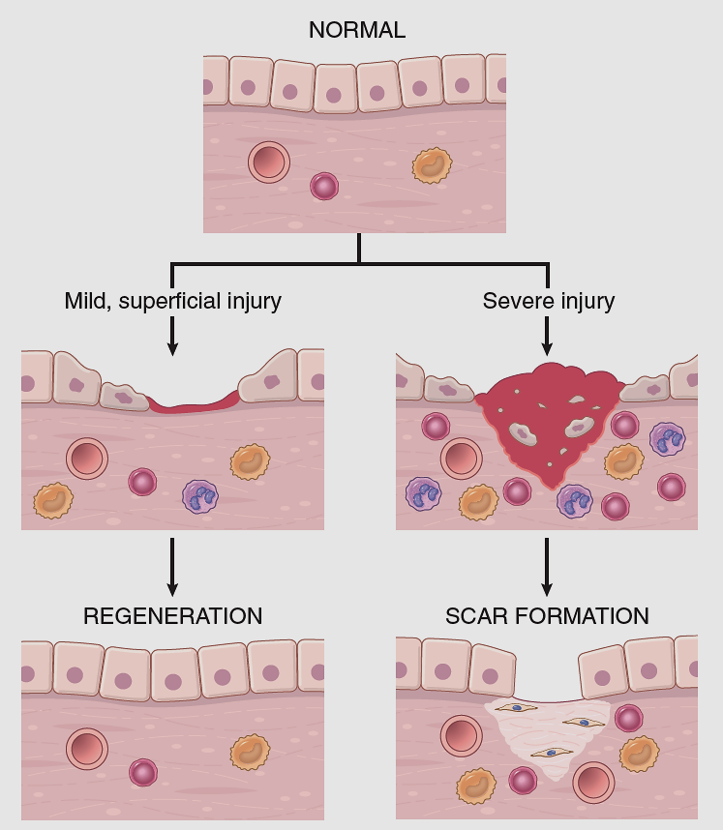
Riparazione del danno tissutale
Risoluzione:
modesto danno tessutale, rigenerazione, rapido ripristino dell’omeostasi
Sostituzione del tessuto danneggiato con connettivo (cicatrice, fibrosi);
(1) esteso danno tissutale (anche matrice extracellulare);
(2) sempre in tessuti che non rigenerano
Notes:
7

Slide 8
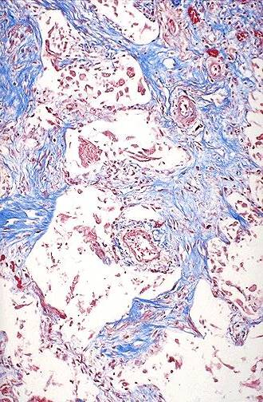
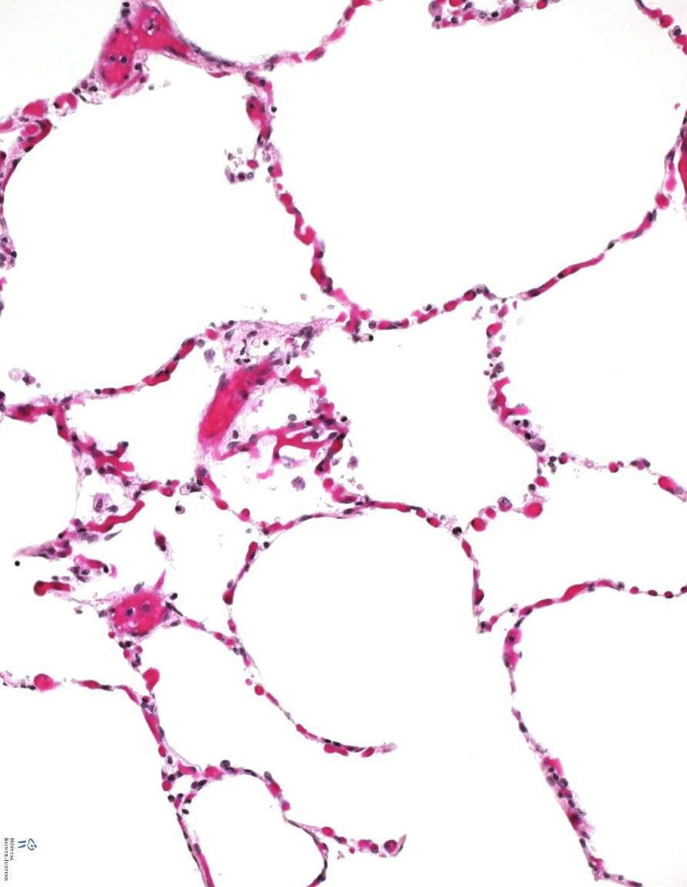
Pulmonary fibrosis (stained for collagen)
fibrotic lung
normal lung

Slide 9
Guarigione con formazione di cicatrici
E’ un processo multifasico
Intervento della risposta infiammatoria
Angiogenesi o neovascolarizzazione
Migrazione e proliferazione dei fibroblasti
Deposizione di matrice extracellulare
Rimodellamento (maturazione e organizzazione del tessuto fibroso cicatriziale)

Slide 10
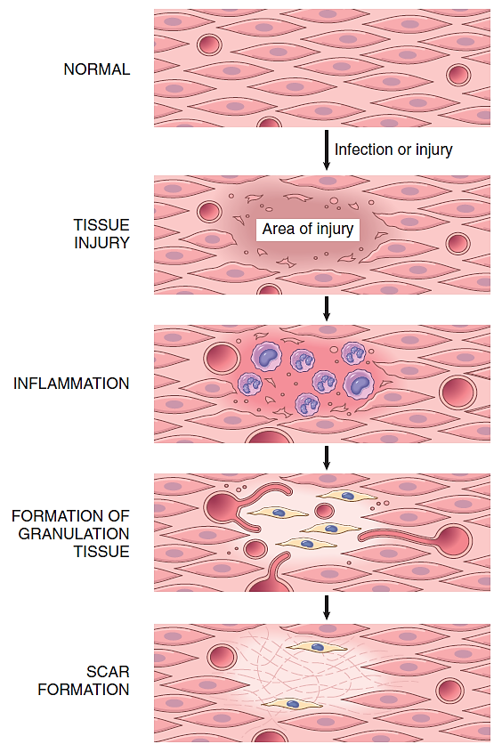
Ruolo della risposta infiammatoria nel processo multifasico di guarigione
Rimozione del tessuto danneggiato
Rilascio di mediatori: formazione del «tessuto» di granulazione che precede e favorisce il definitivo processo di cicatrizzazione

Slide 11
Migrazione e proliferazione dei fibroblasti, deposizione di ECM
Principali mediatori
Platelet-derived growth factor (PDGF)
Epidermal GF (EGF)
Fibroblast GF (FGF)
Transforming GF-β (TGF-β)
Prodotti da macrofagi, c. endoteliali, piastrine e fibroblasti

Slide 12
RISOLUZIONE con FIBROSI/CICATRIZZAZIONE
Riparazione con fibrosi in tessuti privi di capacità rigenerativa o in presenza di lesione molto ampie
Infarto del miocardio, ferite profonde
La fibrosi può compromettere variamente le normali funzioni dell’organo

Slide 13
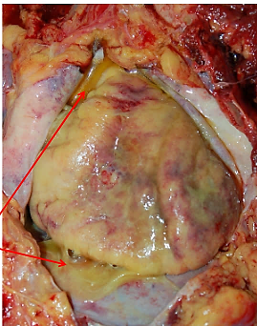
RISOLUZIONE con SUPPURAZIONE e drenaggio
Alcuni germi tendono a indurre un’infiammazione acuta intensa dominata da essudato ricco in granulociti neutrofili (Pus)
Si tratta di batteri piogeni (induttori di pus) come stafilococchi, meningococchi, gonococci) dotati di capsula polisaccaridica che da un lato ostacola la fagocitosi e dall’altro stimola la reazione dell’immunità innata
Si possono avere raccolte circoscritte in cavità o neo-cavità post-necrotiche -> ascessi, che possono guarire se trovano drenaggio esterno
purulent exudate in pericardial cavity

Slide 14
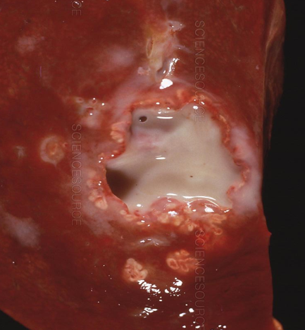
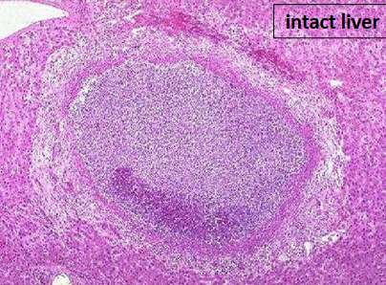
Gli ascessi hanno tipicamente una zona centrale necrotica circondata da uno strato di neutrofili vivi e da tessuto con vasodilatazione e proliferazione di fibroblasti che contribuiscono a contenere il processo. La guarigione avviene per drenaggio o per sostituzione fibrosa (a causa della distruzione tessutale)
intact liver
necrosis
Ascesso epatico

Slide 15
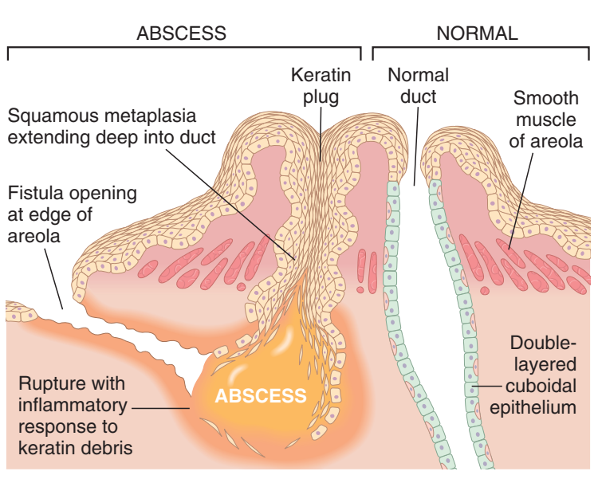
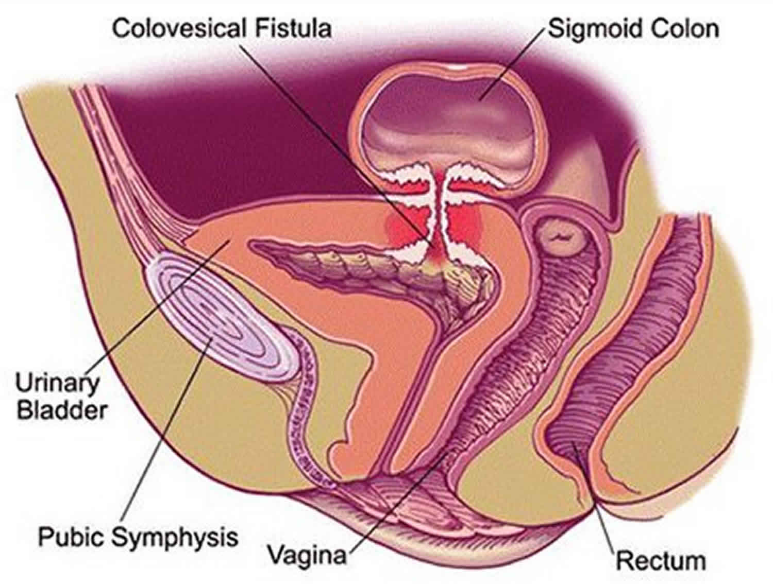
Evoluzione dell’infiammazione suppurativa
Per effetto di enzimi distrutti e aumento di pressione
APERTURA ESTERNA DRENAGGIO
FISTOLIZZAZIONE IN ALTRO ORGANO O VISCERE o CAVITA’
EMBOLIA SETTICA EMATICA -> SETTICEMIA/SEPSI
Ascesso in Ca mammella
Malattia di Crohn: fistola tra colon e vescica

Slide 16
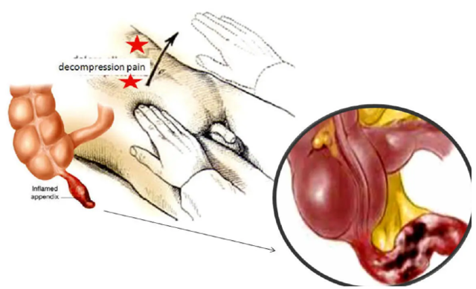
Perforazione e diffusione
Peritonite localizzata (ascesso saccato)
Peritonite generalizzata

Slide 17
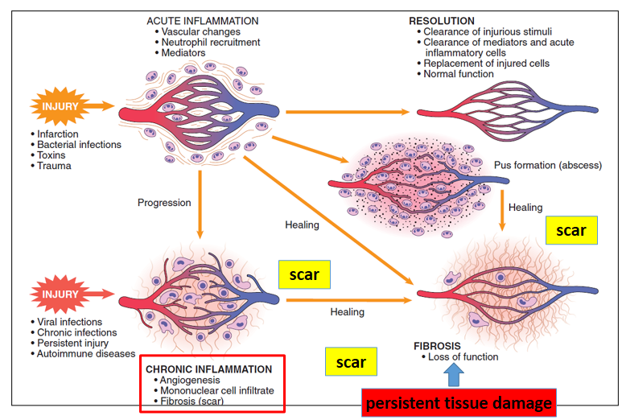

Slide 18
Renzo, 64 aa, da 2 mesi lamenta dolori diffusi alle articolazioni della mani, polsi, ginocchia e caviglie. I dolori hanno andamento capriccioso, durano ore o giorni. Il medico, non riscontrando segni di artite attiva ha ipotizzato un’artrosi.
Emocromo n.l., fattore reumatoide neg., VES 40.
Dopo alcuni mesi comincia rigidità mattunina (1 h) alle articolazioni delle dita di mani e piedi e dei polsi e poi ancora tumefazione, calore e dolore a carico delle articolazioni.
Rx mani: solo segni di artrosi
Esami del sangue: VES 120 mm/h, PCR 52 mg/L, FR +, ACPA +
-> ARTRITE REUMATOIDE

Slide 19
ESAMI DI PRIMO LIVELLO
Indici di flogosi
Emocromo
Protidogramma
AST ALT ALP, gGT, creatinina
Ac urico

Slide 20
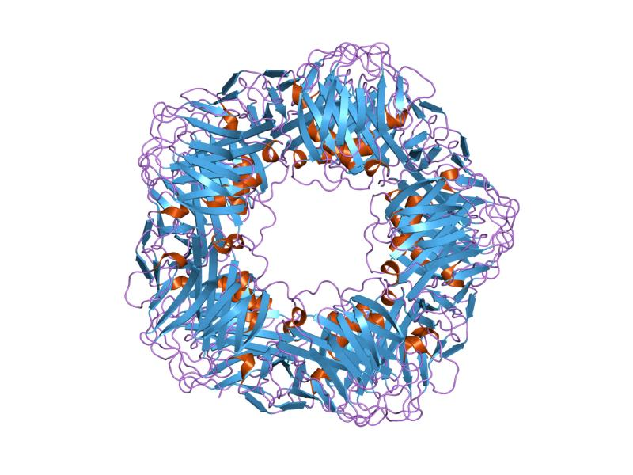
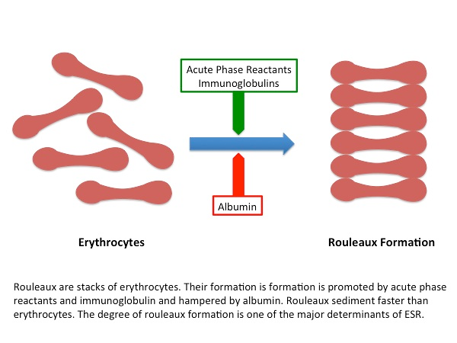
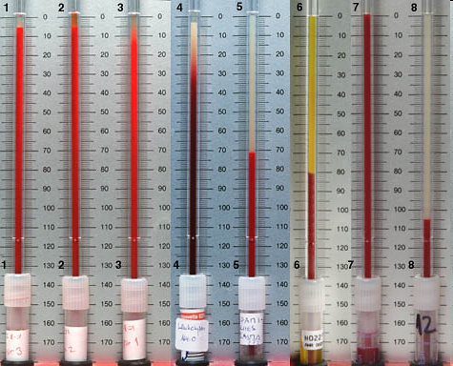
PCR
VES
Forze repellenti
Carica di membrana
Si lega, complessandosi con la fosfatidilcolina alla parete di molti batteri, favorendone la fagocitosi e la distruzione da parte dei fagociti
mg/L
Misura fibrinogeno, immunoglobuline, immunocomplessi
Aumenta con riduzione dei globuli rossi Si riduce se manca albumina (s. nefrosica)
mm/h

Slide 21
ESAMI DI SECONDO LIVELLO
Fattore reumatoide e ACPA
Anticorpi antinucleo ANA
Anticorpi ENA
Anticorpi anti dsDNA
Anticorpi antifosfolipidi
Complemento
Genotipo HLA
Infiammazione + Autoimmunità:
L’essenza delle malattie reumatologiche

Slide 22
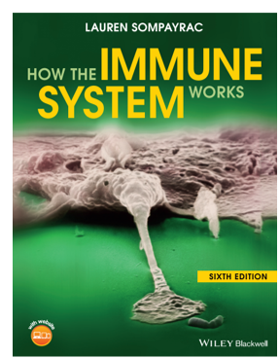
Intervento dell’immunità adattaiva TCR E BCR
Riconoscimento nel tessuto infettato
Allerta immunità naturale e processo infiammatorio
Attivazione delle cellule dendritiche cariche di antigeni e migrazione nei linfonodi
Selezione di linfociti con affinità per antigeni selezionati e avvio dell’immunità adattativa

Slide 23
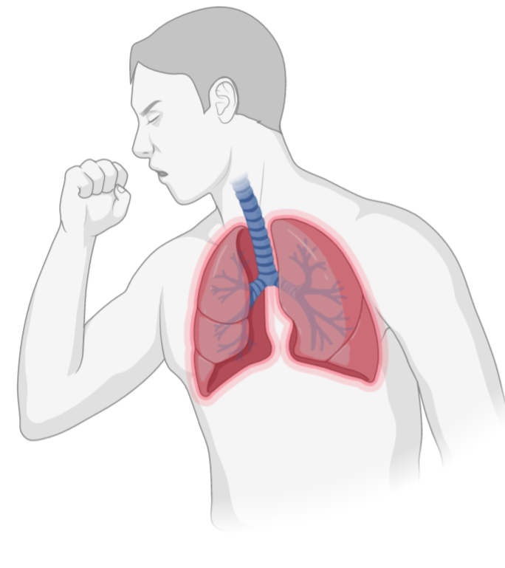
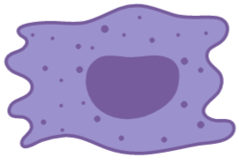
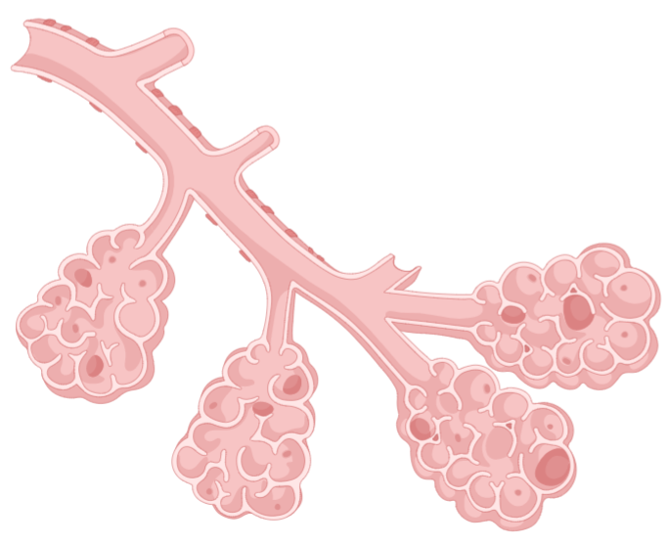
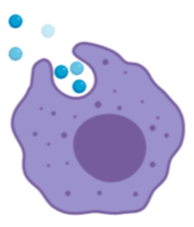
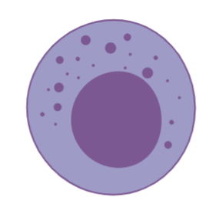
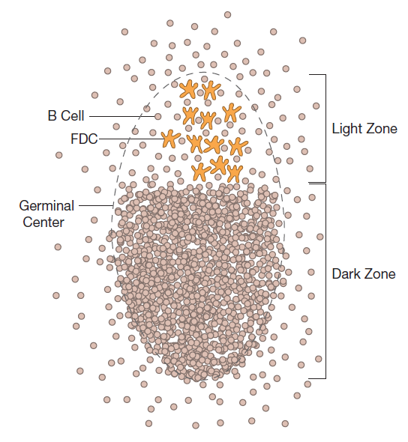
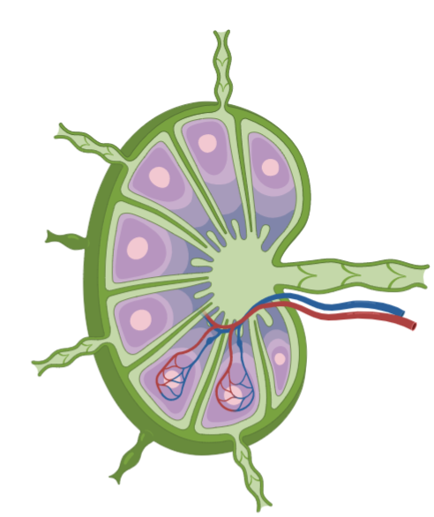
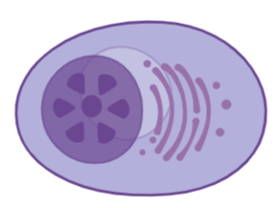
1h
Attivazione
Immunità innata
c
6h
carico
c
24h: viaggio e specializzazione
La cellula dendritica può interagire con 100-1000 Linfociti/ora 500 milioni di linfociti al dì fanno il loro passaggio in un linfonodo
1 settimana
Nel linfondo

Slide 24
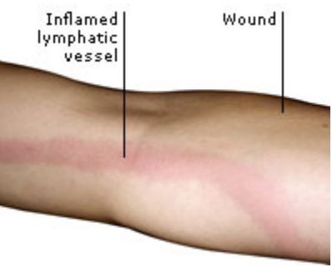
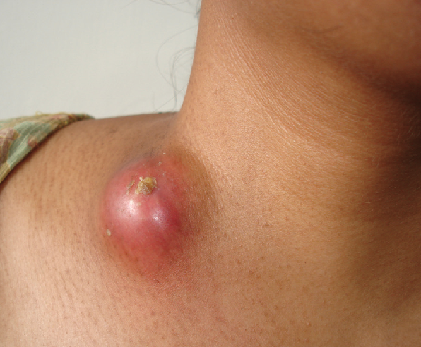
lymphangitis
lymphadenitis

Slide 25
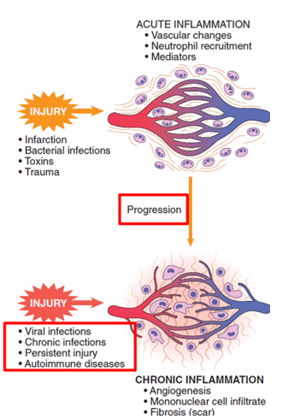
Infiammazione cronica
Evoluzione di infiammazione acuta
Infiammazione cronica ab initio
Persistenza dell’agente offendente
(caratteristiche dell’agente e dell’ospite)
Gravità del processo iniziale e coinvolgimento anomalo dell’immunità adattativa
Fattori genetici predisponenti
difetti immunitari
difetti dei meccanismi di rparazione

Slide 26
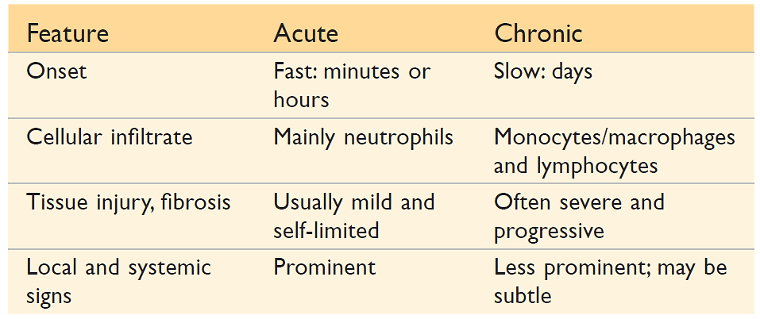
+ angiogenesi

Slide 27
Infiammazione cronica
Malattie reumatologiche
Malattie infiammatorie dell’intestino
Malattie con infiammazione cronica «sub-clinica»
- malattie neurodegenerative
- aterosclerosi
- diabete di tipo 2, sindrome metabolica
- alcuni tumori

Slide 28
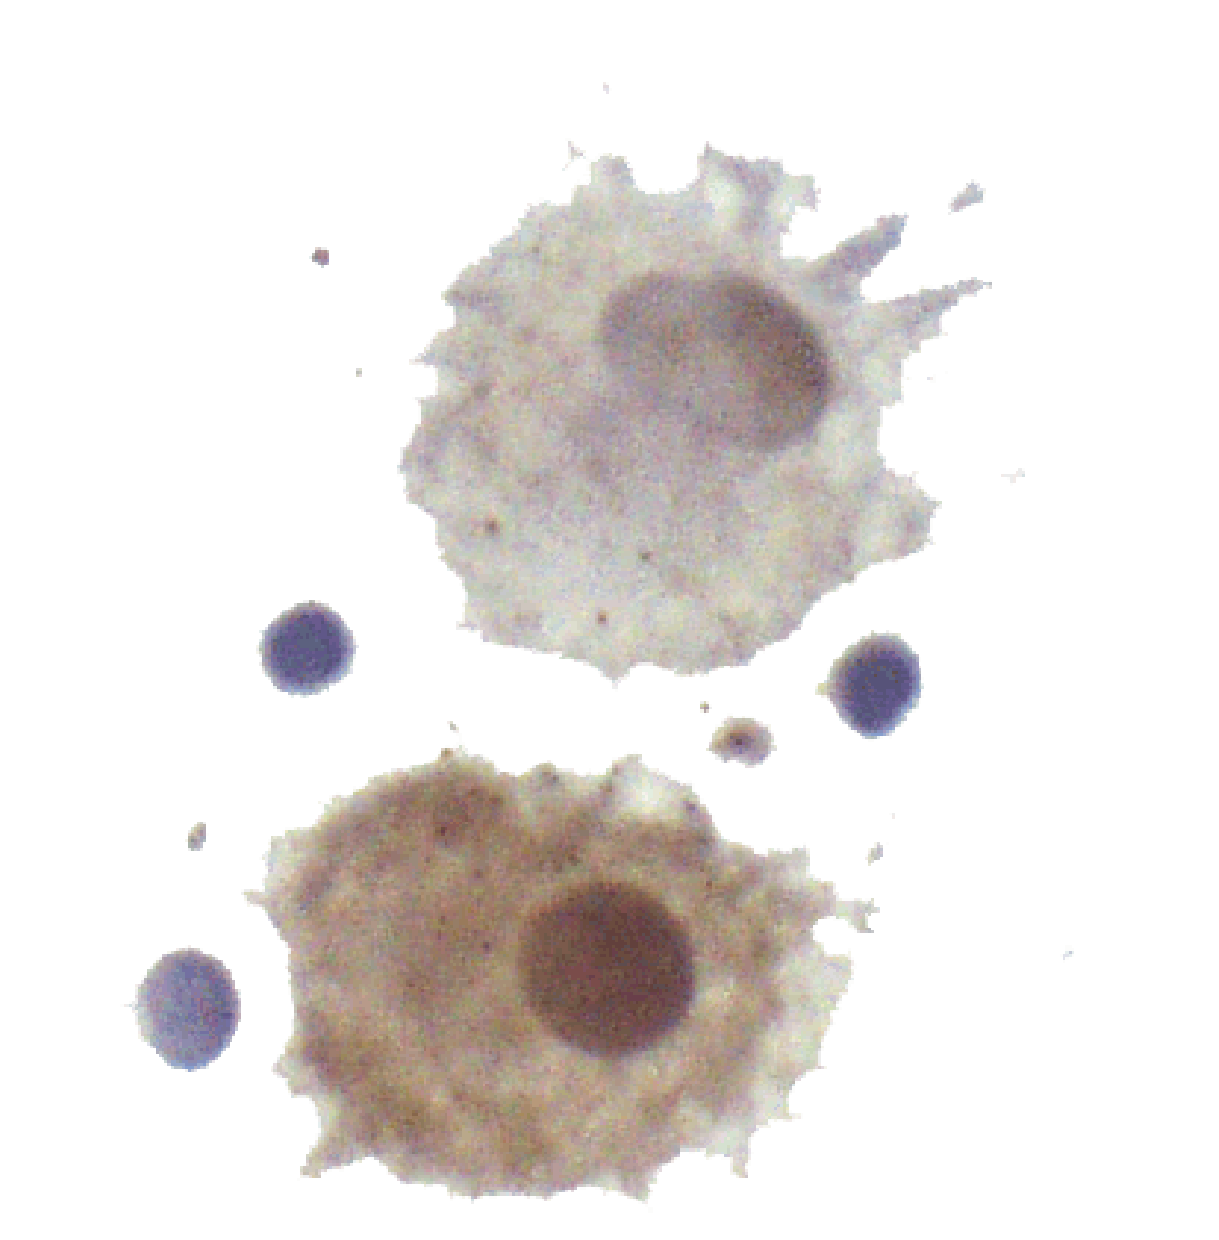
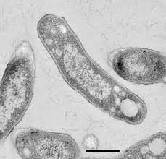
Infiammazione cronica
PERSISTENZA DELL’AGENTE OFFENDENTE: infezione cronica
Caratteristiche dell’ospite
Primitive (genetiche)
Secondarie (stato nutrizionale, comorbidità, farmaci)
Caratteristiche del microbo
Contesto dell’infezione

Slide 29
PERSISTENZA DELL’AGENTE OFFENDENTE - INFEZIONI
Mycobacterium tberculosis
Treponema pallidum
ATTREZZI IMMUNITARI TIPICI DELL’IPERSENSIBILITA’ DI TIPO IV sec. Gell & Coombs
Coinvolgimento di linfociti T
Attivazione interferone gamma
Potenziamento dei macrofagi
Reazione granulomatosa
Infiammazione dominata da citochine come l’interferone gamma e il TNF-alfa

Slide 30
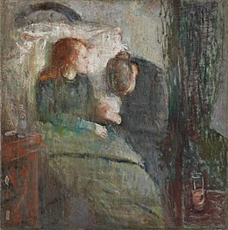
1855-56

Slide 32
La tubercolosi è una malattia infettiva contagiosa che si trasmette per via aerea mediante il Mycobacterium tuberculosis
Il contagio può avvenire per trasmissione da un individuo malato, tramite saliva, starnuto o colpo di tosse
Non necessariamente tutte le persone contagiate si ammalano subito. Il sistema immunitario può limitare l’infezione e il batterio può rimanere quiescente per anni
La malattia può manifestarsi in occasione di un abbassamento delle difese immunitarie (concausa)

Slide 33
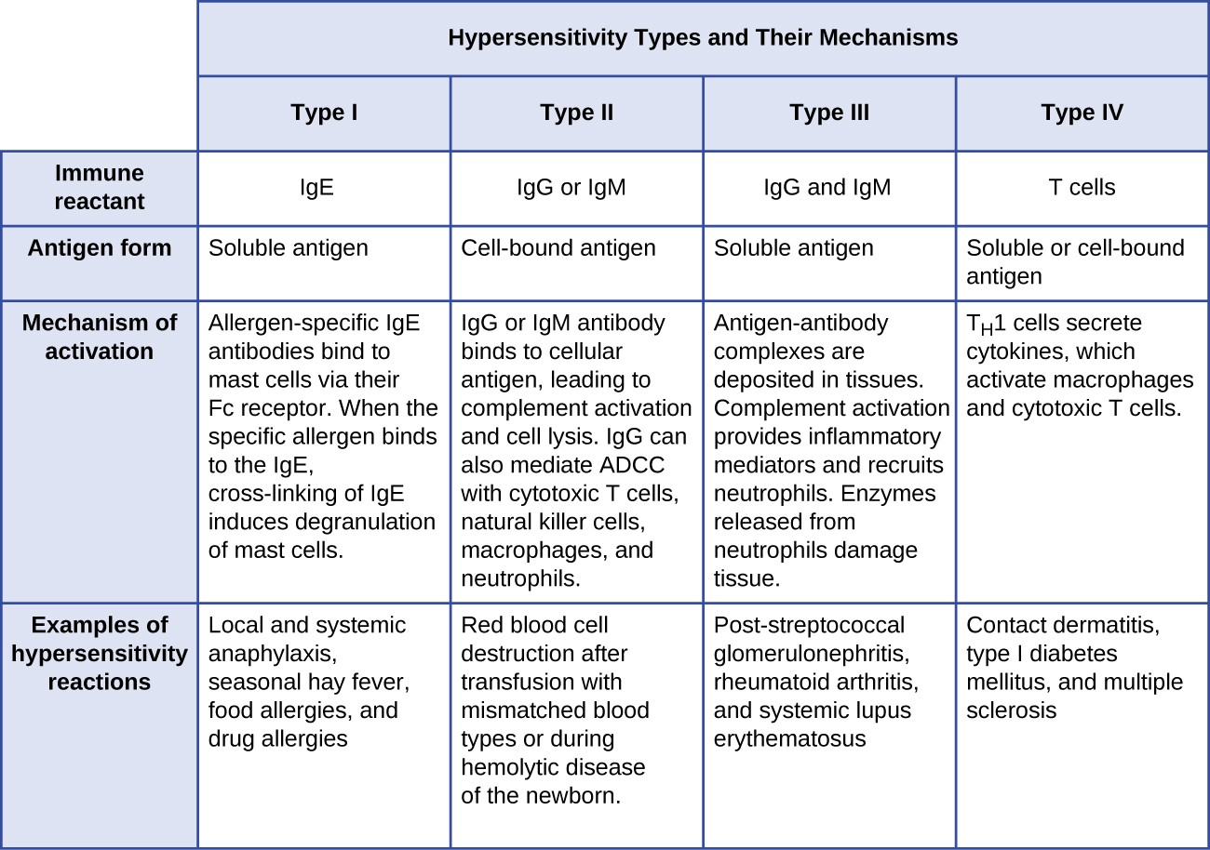

Slide 34
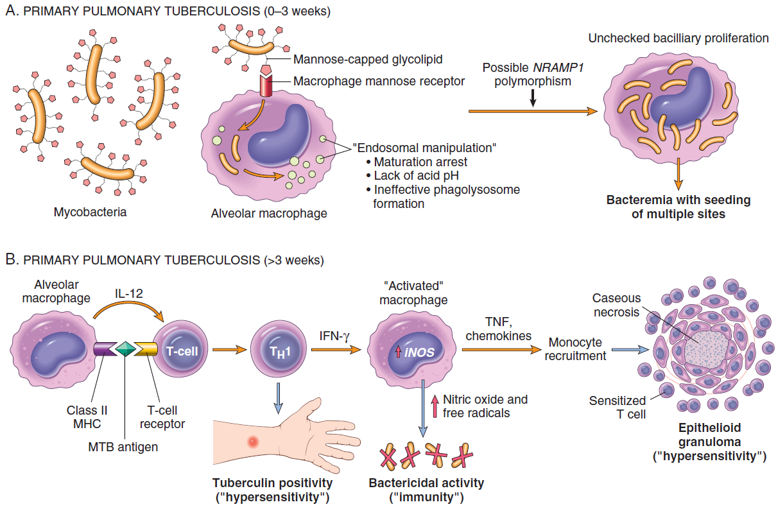

Slide 35
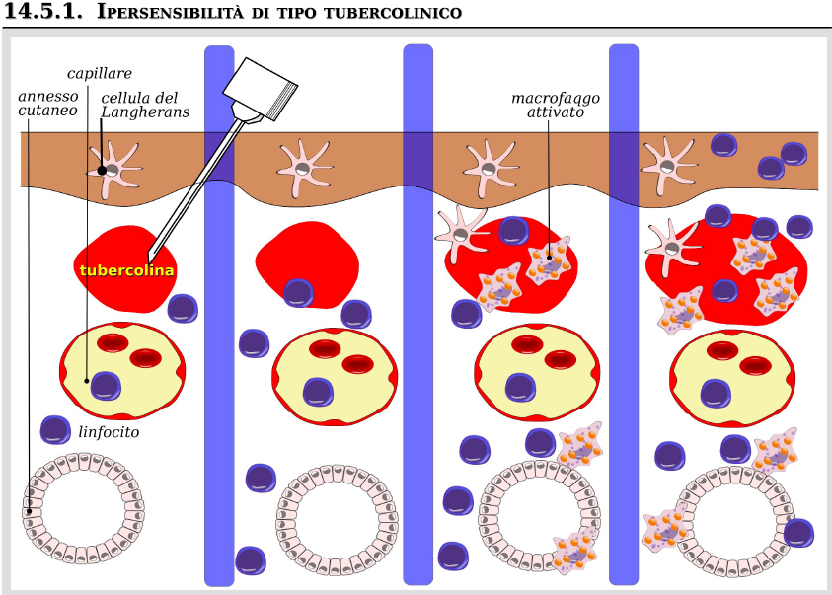
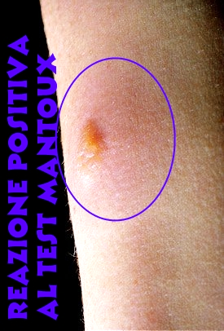

Slide 36
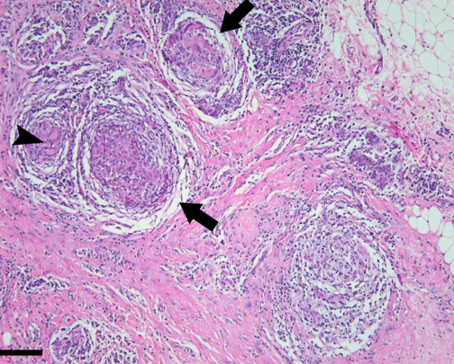
L’ipersensibilità di tipo IV può associarsi ad un quadro infiammatorio diffuso o localizzato (granulomatoso)
Granulomi
Al centro il patogeno difficile da uccidere e degradare. Necrosi caseosa
Intorno, macrofagi attivati in diverse fasi differenziative (cellule epiteliodi, cellule giganti multinucleate)
Infiltrato di linfociti e plasmacellule più o meno ricco
Reazione fibroblastica circosatnte
Calcificazioni
Può costituire un equilibrio accettabile, ma persiste uno stato infiammatorio
Né vincitori, né vinti. Si esce sconfitti a metà

Slide 37
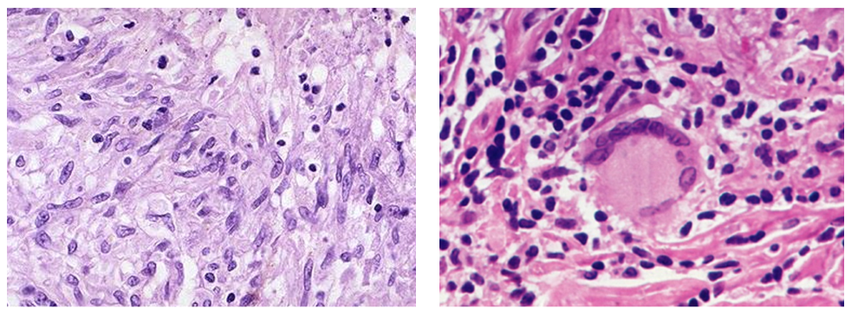
Cellule epiteliodi
Cellula gigante

Slide 38
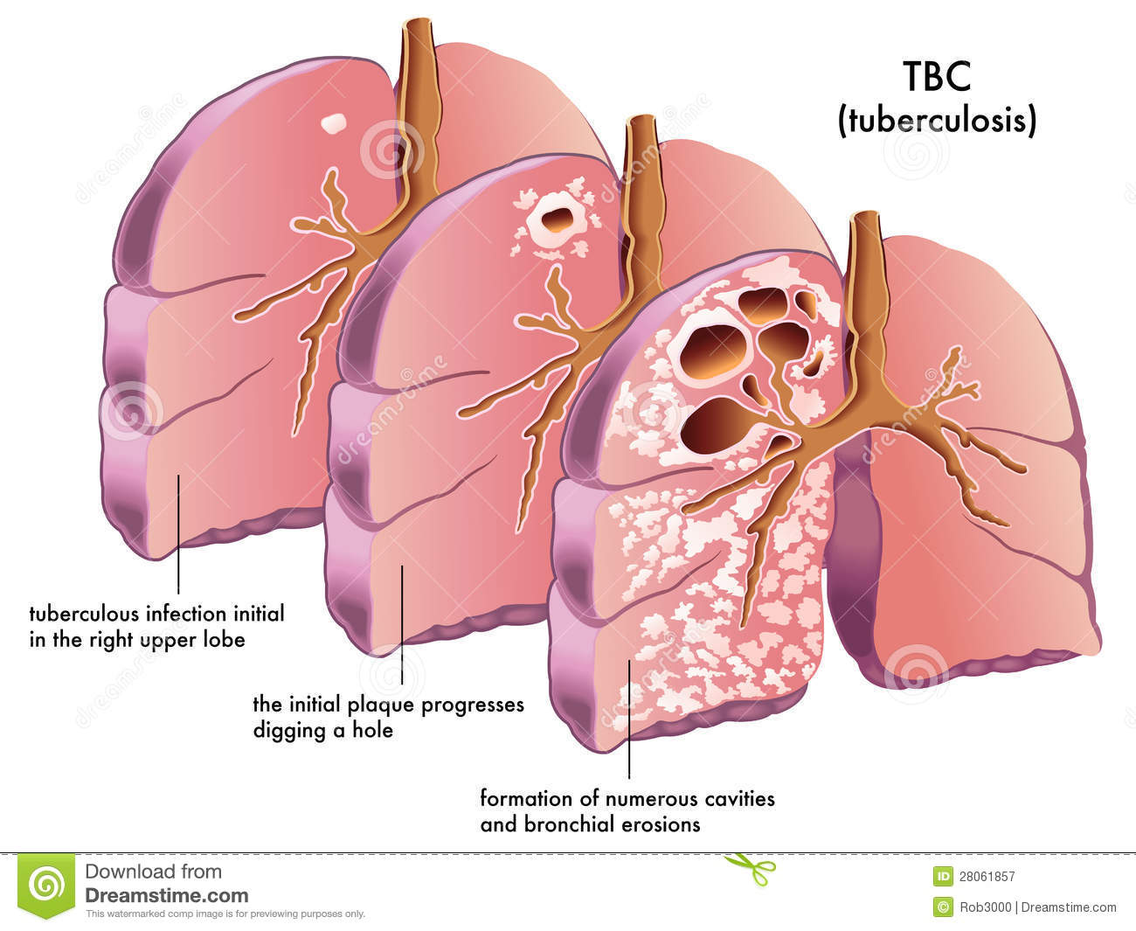
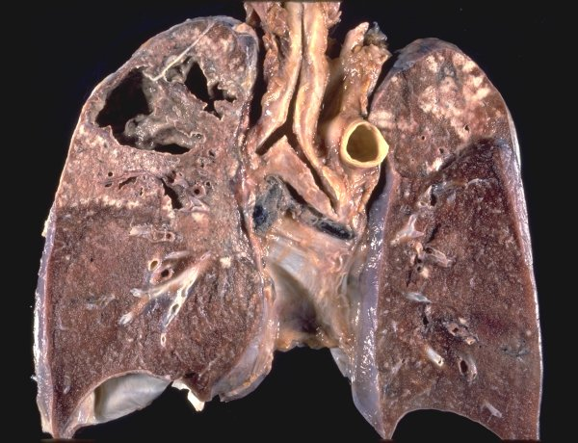
EQUILIBRIO A PREZZO DI UN DANNO PARENCHIMALE LENTO E PROGRESSIVO IN MOLTI CASI
prominent erosion of lung parenchima in TBC
Esempio del possibile danno collaterale dell’infiammazione

Slide 39
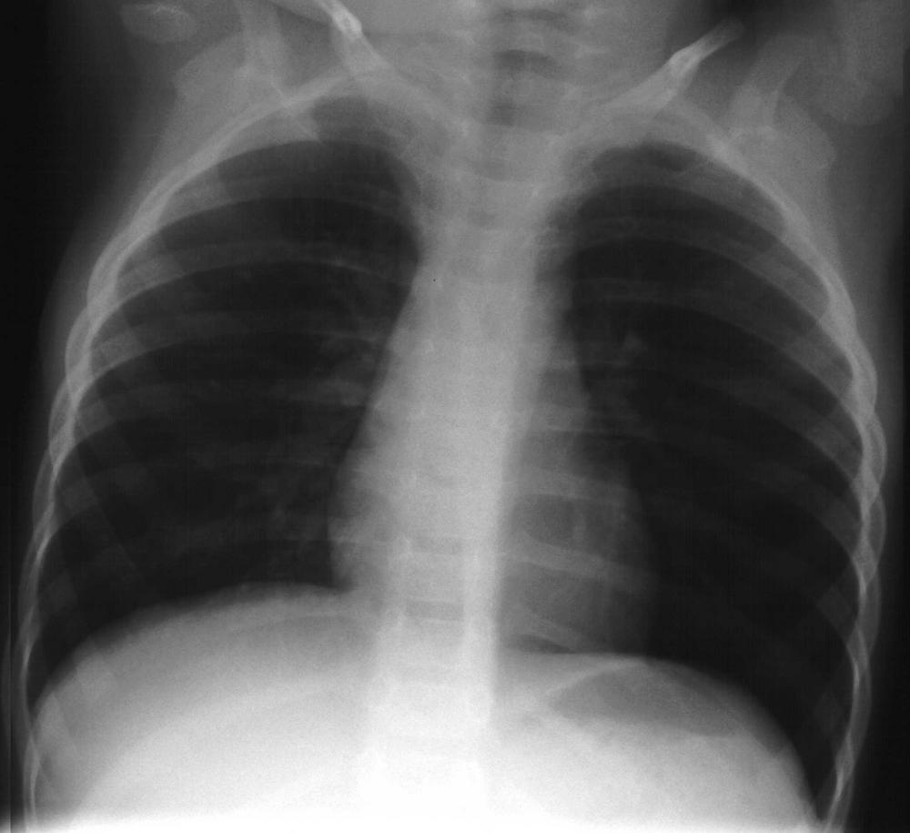
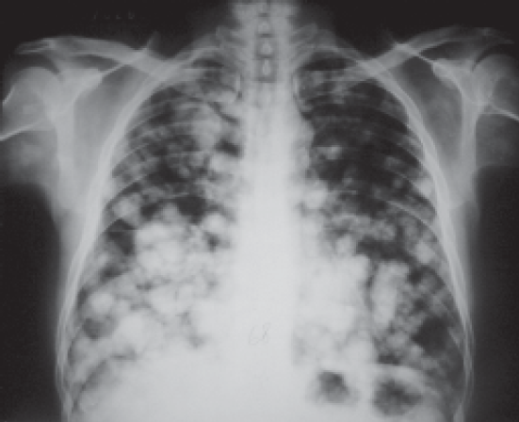
Granulomi polmonari nella tubercolosi
polmone sano
polmone con addensamenti radio opachi (granulomi tubercolari)

Slide 40
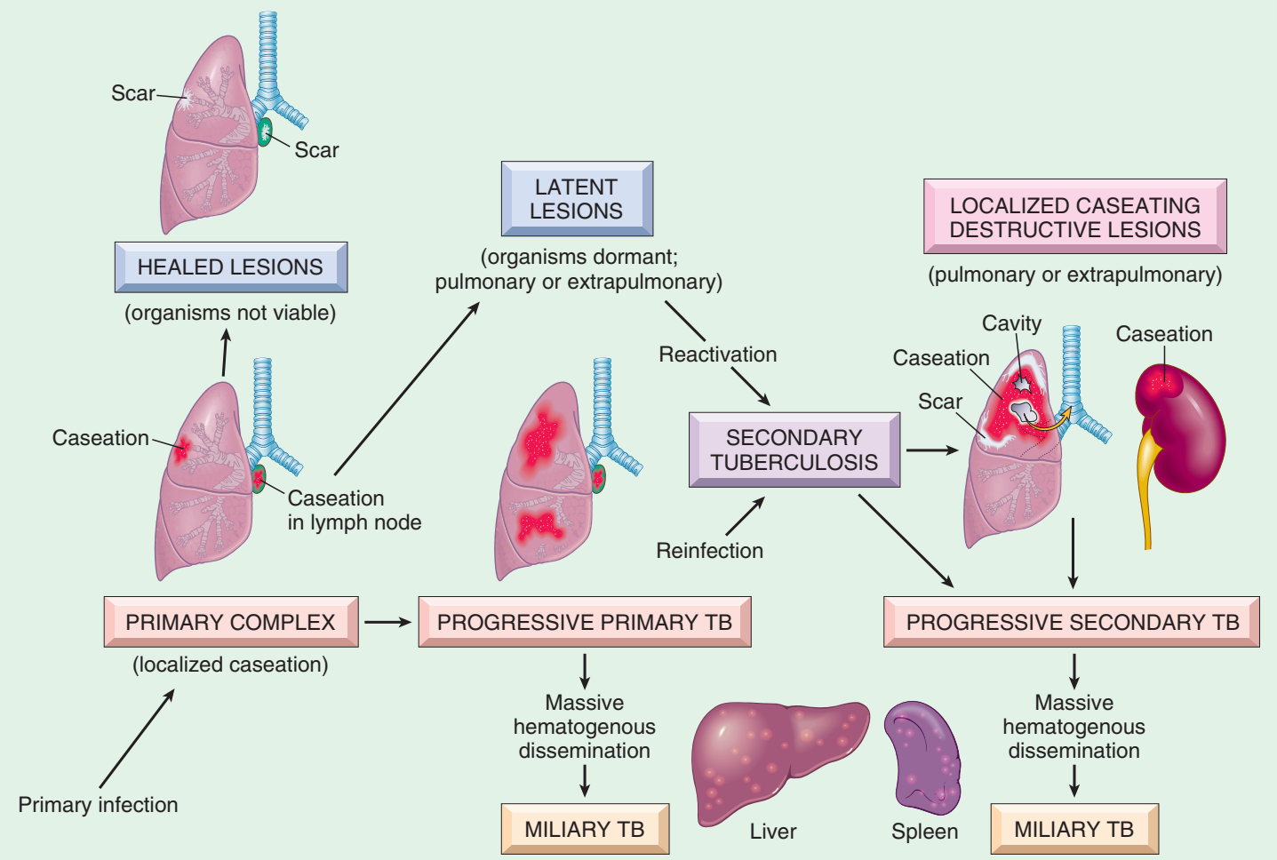

Slide 41
Altre malattie sono caratterizzate da infezione granulomatosa cronica
Nella tubercolosi, lebbra, sifilide
Parassiti: schistosomiasi, trichinellosi
Nelle malattie granulomatose croniche (M di Crohn, vasculite con granulomatosi … )
Nella sarcoidosi (che somiglia un po’ ad una tubercolosi senza micobatterio)
Corpo estraneo (non zona necrotica, pochi linfociti, «non immune»)
Da polveri (berilliosi, silicosi, asbestosi)
Il livelli plasmatici di ACE sono un marcatore della flogosi granulomatosa sistemica
L’infiammazione sistemica è dominata da Interferone-gamma

Slide 42
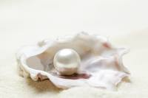

Slide 43
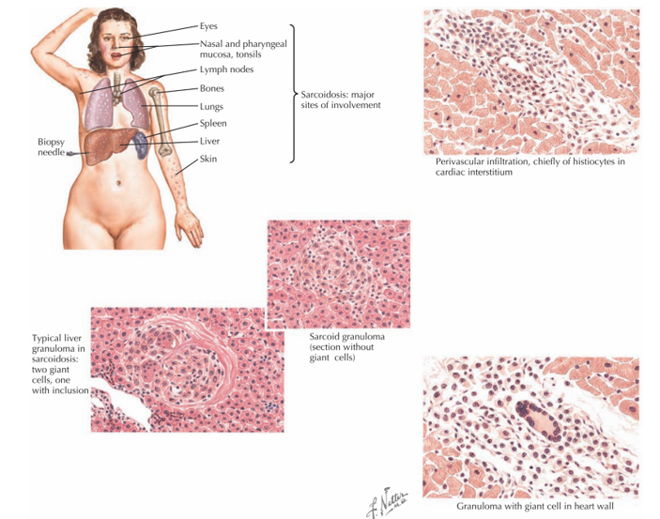

Slide 44
PERSISTENZA DELL’AGENTE OFFENDENTE - IRRITANTI
Sostanze esogene non degradabili
silicosi, asbestosi etc
Sostanze endogene anaomale
Cristalli di colestorolo o di acido urico (gotta)
Notes:
L’iperuricemia viene definita da una concentrazione di acido urico plasmatico superiore a 6,8 mg/dL. La solubilità dell’urato di sodio ha come limite circa 6,4 mg/dL e 0,3-0,4 mg/dL possono essere legati alle proteine plasmatiche.

Slide 45
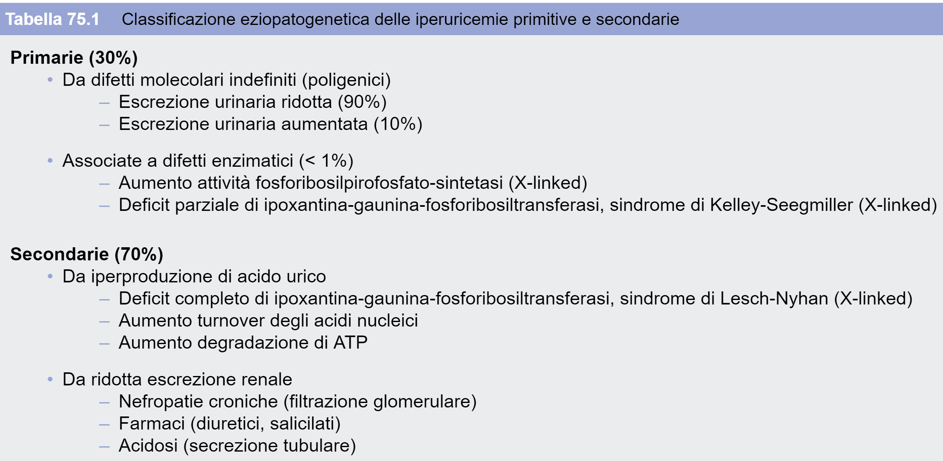
Rugarli
Uomini e donne post-menopausa
Familiarità
Obesità
cibi ad alto contenuto di purine e alcolici
Mesi estivi (disidratazione)
Difetto di G6PD
Notes:
pesce azzurro (per esempio sarde, acciughe, aringhe), frattaglie (fegato, animelle, rognone, cervello), carni (estratti e sughi inclusi), pollame, crostacei, salumi, legumi, asparagi, spinaci, frutta secca a guscio, funghi e cavolfiori

Slide 46
PERSISTENZA DELL’AGENTE OFFENDENTE - IMMUNOPATOLOGIA
Persistenza di un allergene
ATTREZZI IMMUNITARI TIPICI DELL’IPERSENSIBILITA’ DI TIPO I sec. Gell & Coombs
Coinvolgimento di linfociti B e IgE
Attivazione mastociti ed eosinofili
Infiammazione dominata da istamina, leucotrieni, citochine come IL-4 e IL-5
INFIAMMAZIONE ALLERGICA ACUTA E CRONICA

Slide 48
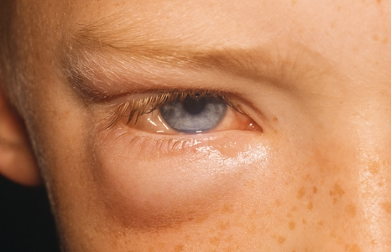
Aumento di permeabilità
→ essudazione di fluido ricco di proteine
principali mediatori:
istamina
leucotrieni
prostaglandine
fonte principale: mast cellule
gonfiore (tumor)

Slide 49
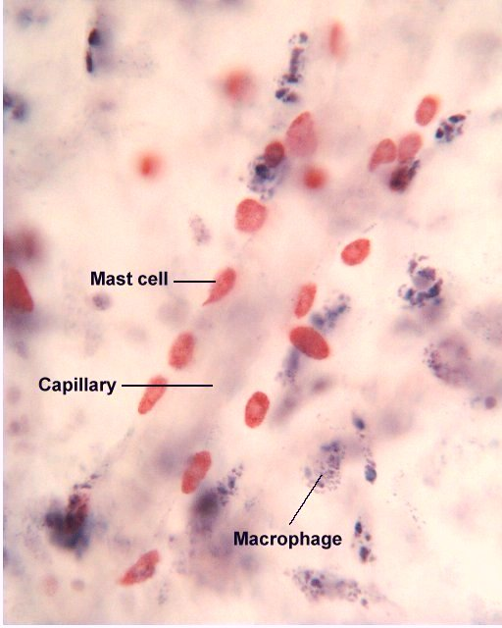
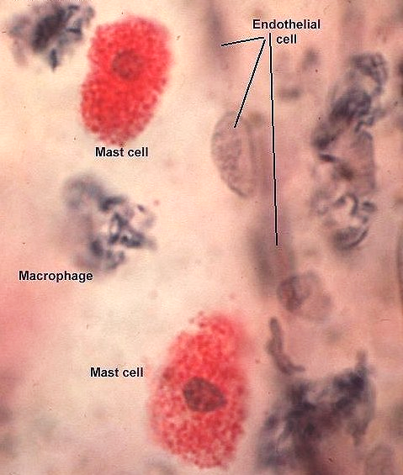
Mast cells in prossimità dei vasi
mast cells stained in red
vessel wall
out
in
outside
vessel wall
inside

Slide 50
Degranulazione delle mast cellule
stimulation
Stimoli fisici (trauma, fereddo, caldo)
Reazioni allergiche (corr legame legame di IgE di superficie da parte di allegene)
Attivazione del sistema del complemento (C3a, C5a)
PAMPs di derivazione batterica (LPS …)

Slide 51
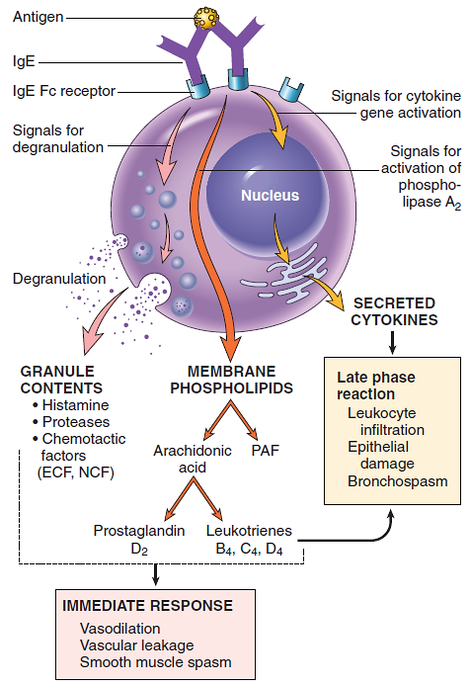
In segiuito a attivazione le mast cellule producono mediatori coinvolti nella fase precoce e tardiva dell’infiammazione allergica
ECF, eosinophil chemotactic factor; NCF, neutrophil chemotactic factor; PAF, platelet-activating factor.

Slide 52
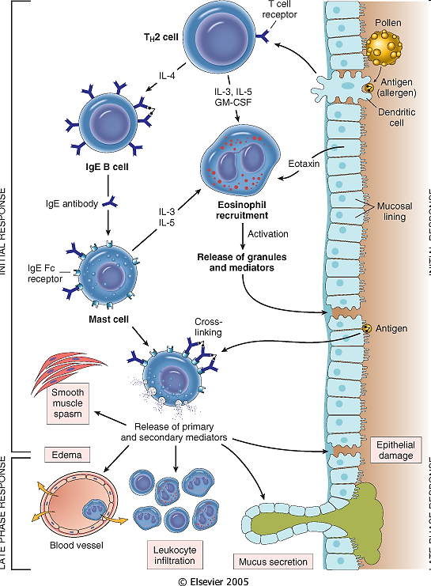
Sensibilizzazione
Attivazione di cellule Th2 produttori di: - IL-4, stimolo B e indirizzo a IgE - IL13 induce muco negli epiteli - IL-5 Induce recruitment di eosinofili
Legame delle IgE con recettori Fc su mast cellule
Reazione immediata
(secondi, minuti)
Fase tardiva (2-4 ore) - leucotrieni
- Chemochine
Infiltrato leucocitario e
amplificazione risposta
Nuova esposizione
Reazione di degranulazione

Slide 53
Allergia mediata da IgE e mastcellule
Reazioni immediate
Predisposizione genetica (atopia)
Proteine ambientali, pollini, forfora di animali, cibi etc …
Via di incontro trans-cutanea: programma del prurito (allergia IgE-mediata, mastcellule, istamina)
Via di incontro alimentare: programma della tolleranza.
Raramente allergie ritardate associate a risposta cellulare ritardata
In sensibilizzati, possibile reazione pronta a contatto con le mucose
diverso destino se allergeni degradabili dallo stomaco o meno

Slide 54
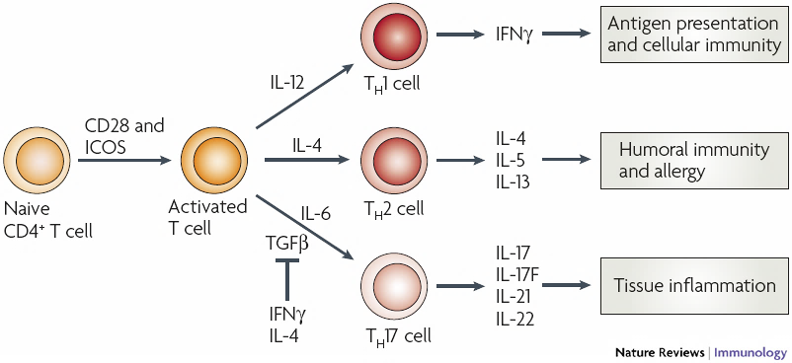
Il tipo di insulto, la sede e durata del challenge, la predisposizione genetica, la presenza di fattori concomitanti, possono associarsi all’attivazione di diversi programmi dell’immunità adattativa T mediata

Slide 55
ASMA BRONCHIALE
Malattia infiammatoria multifattoriale caratterizzata da
Iper-reattività bronchiale
Ripetute reazioni di ipersensibilità ad antigeni giunti a contatto con le mucose polmonari
-> ostruzione delle vie respiratorie
-> infiammazione cronica dei bronchi
-> ipertrofia ed iperplasia del muscolo lisci bronchiale
-> ipereattività a broncocostrittori derivata da acido arachidonico (leucotrieni)

Slide 56
bronchus cross section

Slide 57
ANAFILASSI
Sintomi muococutanei: eritema/orticaria, edema delle labbra, lingua e gola ad insorgenza rapida entro pochi minuti dal contatto con l’allergene
Sintomi respiratori (broncospasmo, dispnea). L’edema della laringe può causare grave ostruzione respiratoria alta
Segni cardiovascolari (ipotensione, collasso, shock, decesso)
Sintomi gastrointestinali (dolore addominale, crampi, vomito, diarrea)
Possibile reazione sistemica
- Veleno di imenotteri, farmaci

Slide 59
PERSISTENZA DELL’AGENTE OFFENDENTE
Presenza di una reazione autoimmuniaria
d’organo
sistemica
ATTREZZI IMMUNITARI TIPICI DELL’IPERSENSIBILITA’ DI TIPO II, o di tipo III sec. Gell & Coombs
Coinvolgimento di linfociti autoreattivi -> apoptosi o necrosi delle cellule bersaglio -> amplificazione
Scarsa infiammazione sistemica, talora dominata da IFN-gamma, IL-17, IL-6, TNF-alfa
Formazione di immunocomplessi e attivazione del sistema del complemento (e.g. vasculiti, nefriti)
Infiammazione dominata da Interferoni, IL-6 etc

Slide 60
Four types of hypersensitivity reactions

Slide 61
PERSISTENZA DELL’AGENTE OFFENDENTE
Cause scatenanti possibili reazioni autoimmunitarie
Perdita della tolleranza immuniaria
Mimetismo antigenic da parte di sostanze estranee o di agenti infettivi
Liberazione di antigeni «criptici», cioè normalmente nascosti al sistema immunitario
Fattori genetici facilitanti l’amplificazione della reazione immunitaria
Meccanismi del danno autoimmune
Tossicità cellulare mediata da autoanticorpi (tipo II)
Azione di anticorpi su recettori biologici o mediatori, inibitoria o sinergica (tipo V)
Deposizione di immunocomplessi e infiammazione amplificata da complemento (tipo III)
Reazione citotossica mediata da linfociti T autoreattivi (tipo IV)

Slide 62
Mechanisms of antibody-mediated injury
II
cytotoxic
III
non cytotoxic
V

Slide 63
immune complexes

Slide 64
Tipo III – Malattie da immunocomplessi
Immunocomplessi dati da anticorpi IgG o IgM diretti contro antigeni esogeni (microbici) o endogeni (nucleoproteine, DNA, immunoglobuline)
Danno legato alla precipitazione sulle pareti endoteliali in vari organi con manifestazioni variamente a carico di cute, reni, articolazioni

Slide 65
LOCALIZZATO: GN POSTSTREPTOCOCCICA
Depositi di Immunoglobuline e complemento
Proteinuria
edema
Ematuria
Ipertensione
Notes:
foot processes fuse; mesangial and endothelial cells swell and proliferate, invading capillary lumen; fibrillar basement membrane–like material (mesangial matrix)
is deposited between cells; increased porosity of capillary walls permits escape of plasma proteins and blood cells, causing proteinuria and hematuria

Slide 66
SISTEMICO

Slide 67
EVOLUZIONE DELL’INFIAMMAZIONE ACUTA
In IPER- INFIAMMAZIONE / tempesta citochinica
-> Sepsi/reazione linfoistiocitaria -> Shock

Slide 68
A VOLTE XE PEZO EL TACON DEL BUSO
Molte patologie sono legate a circoli viziosi attuati in tentativi compensatori eroici
Systemic inflammatory response syndrome (SIRS) o “tempesta citochinica”
Condizione simil-settica (può verificarsi anche in assenza di setticemia)
Può derivare da una varietà di stimuli non batterici
- Infezioni virali con scarsa risposta citotossica da parte dell’organismo
ustioni, gravi trauma, pancreatite
CAR-T (cytokine release syndrome)
Patogenesi simile allo shock settico (legato a iperstimolazione da lipopolisaccaride)
Iperferritinemia
Iperproduzione di citochine come IL-1, IL-6, IFN-gamma
Segni di attivazione della coagulazione
Piastrinopenia
Aumento dei frammenti di digestion della fibrina (D-Dimero)
(vedi lezione emostasi)

Slide 70
SHOCK
Conflitto di perfusione tra centro e periferia
Riduzione della portata cardiaca -> shock cardiogeno (infarto miocardico)
Ridotto volume circolante -> shock ipovolemico perdita di liquidi
Attivazione endoteliale, vasodilatazione, CID -> shock settico
Ipossia tessutale, sofferenza organi vitali, circolo vizioso
SINDROME DA INSUFFICIENZA MULTI-ORGANO (MOF multi-organ failure)

Slide 73
scar
scar
persistent tissue damage

Slide 74
TERAPIE ANTINFIAMMATORIE
FANS (NSAIDs) farmaci antinfiammatori non steroidei: bloccare la produzuone di mediatori infiammatori derivati dall’acido arachidonico Inibitori Cox 1 e Cox 2, o inibitori selettivi di Cox 2
Anti-leucotrienici Inibizione dei inibitore del recettori dei cisteinil-leucotrieni di tipo 1 (LTC4, LTD4, LTE4)
Glucocorticoidi inibizione di fattori di trascrizione dell’infiammazione (ad esempio NF-KB), ma molti effetti «off-target». Buona azione su IL-1, TNF-alfa, IL-6 inibizione della fosfolipasi
Antimalarici idrossiclorochina: inibitore dell’attivazione lisosomale dell’infiammazione discreta azione su infiammazione interferonica
Colchicina azione prevalente su alcune malattie associate a iperproduzione di IL-1

Slide 75
TERAPIE ANTINFIAMMATORIE
Inibitori biologici
IL1RA anakinra; anticorpi anti-citochine o loro recettori (IL-1beta, TNFalfa, IL-6, IL-17, INFNAR, etc)
Cartucce assorbenti citochine Uso in unità di terapia intensiva per «detossificare» il sangue
Piccole molecole antinfiammatorie JAK inibitori: via di trasduzione del segnale di citochine come interferoni e IL-6 Apremilast: via di segnale di NF-KB

